Slide 1
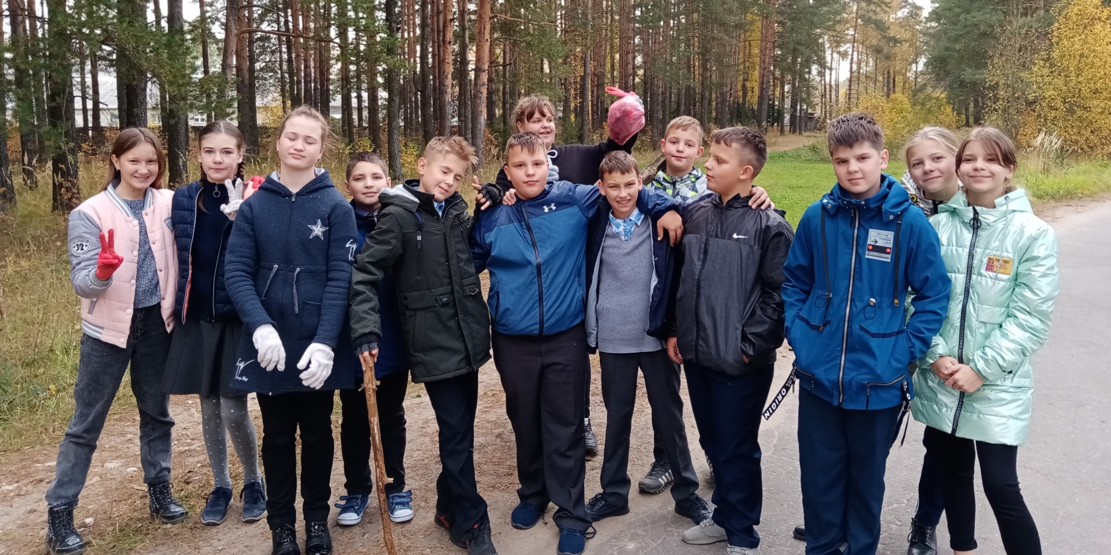
Социальный мини-проект учащихся 5 класса «Чистый лес»

Slide 2
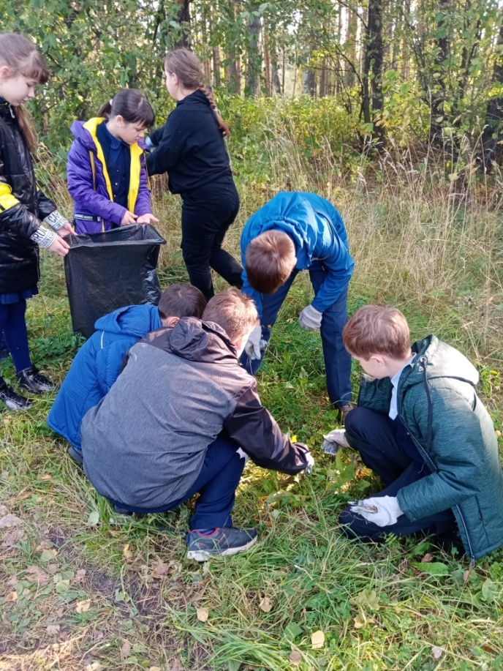
Проблема: вокруг много мусора.
Вопрос: как маленькие дети могут решить её?
Цель: поддержание чистоты в школьном лесу.
Задачи:
1. Очистить от мусора школьный лес.
2. Сохранить лес чистым.
3. Развесить объявления.

Slide 3
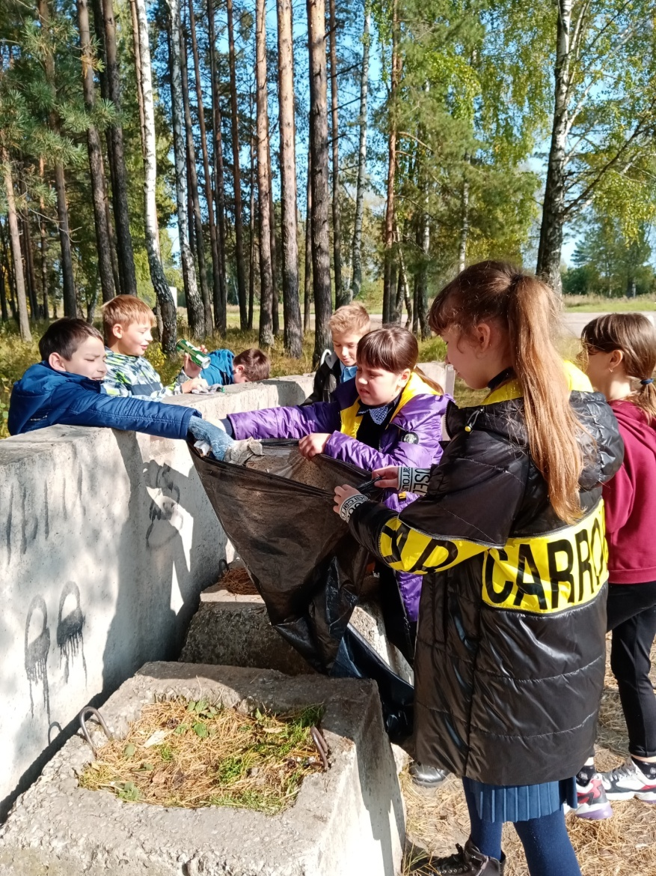
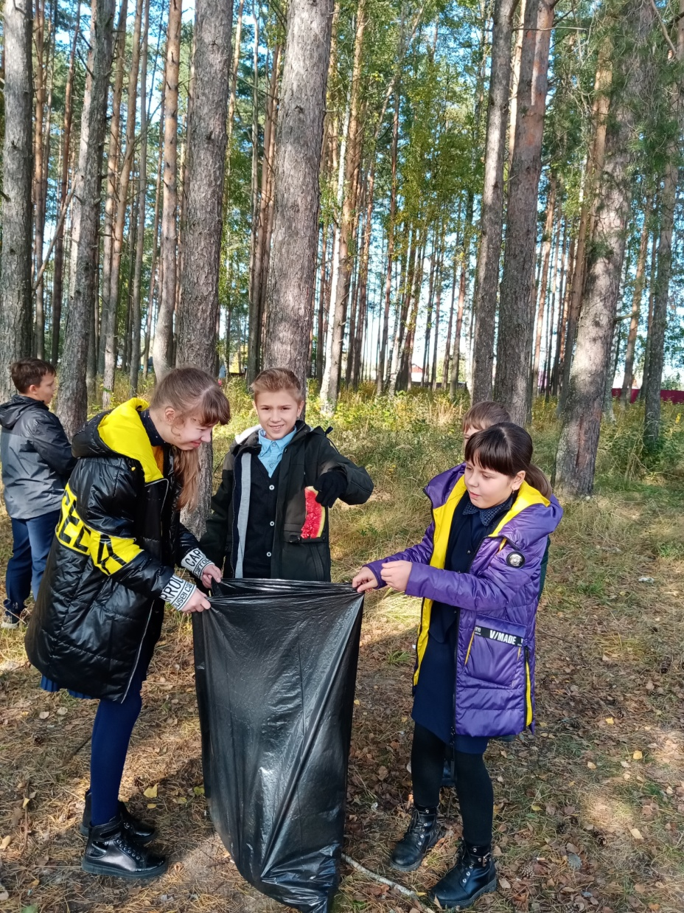

Slide 4
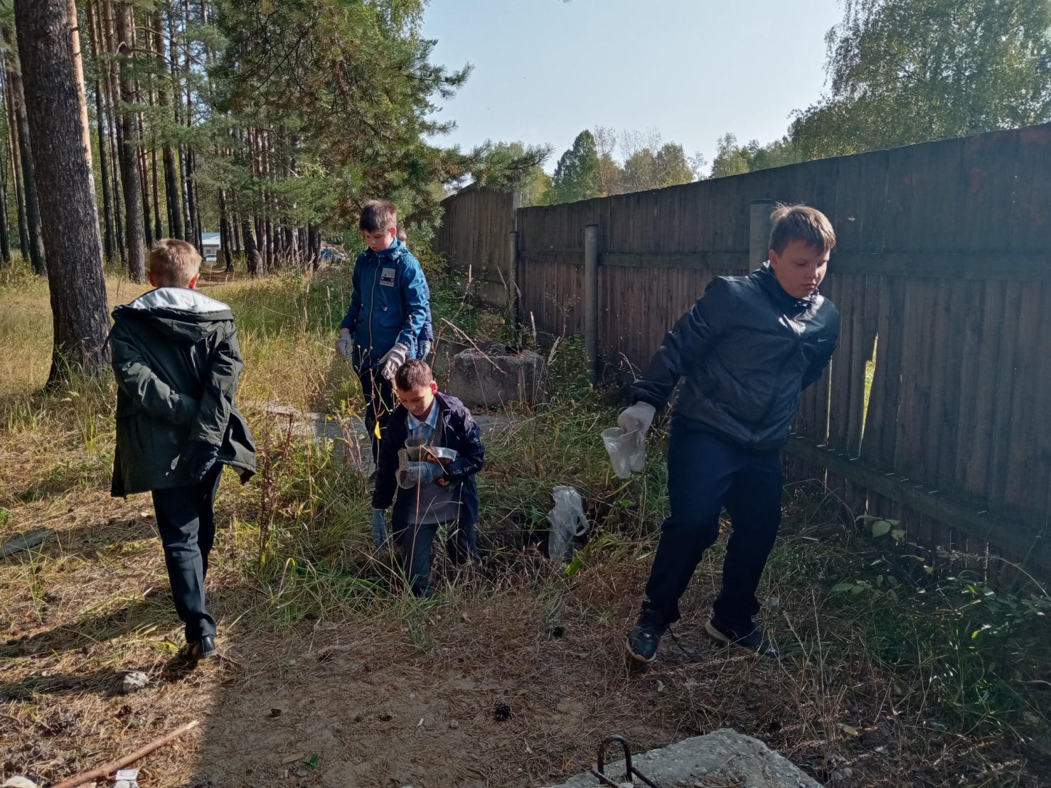
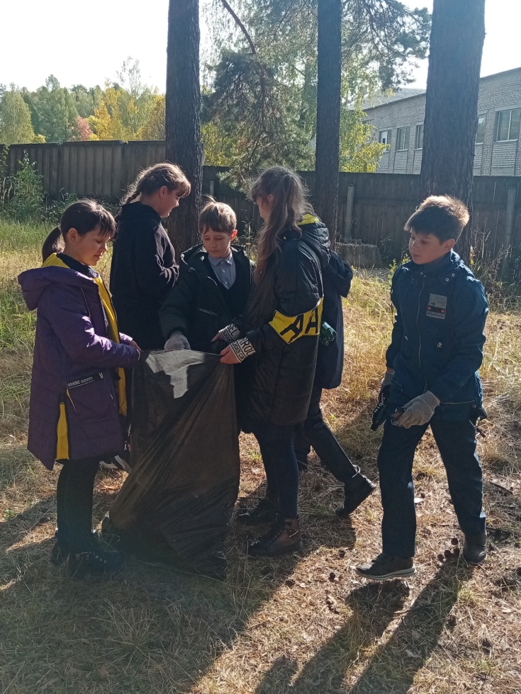

Slide 5
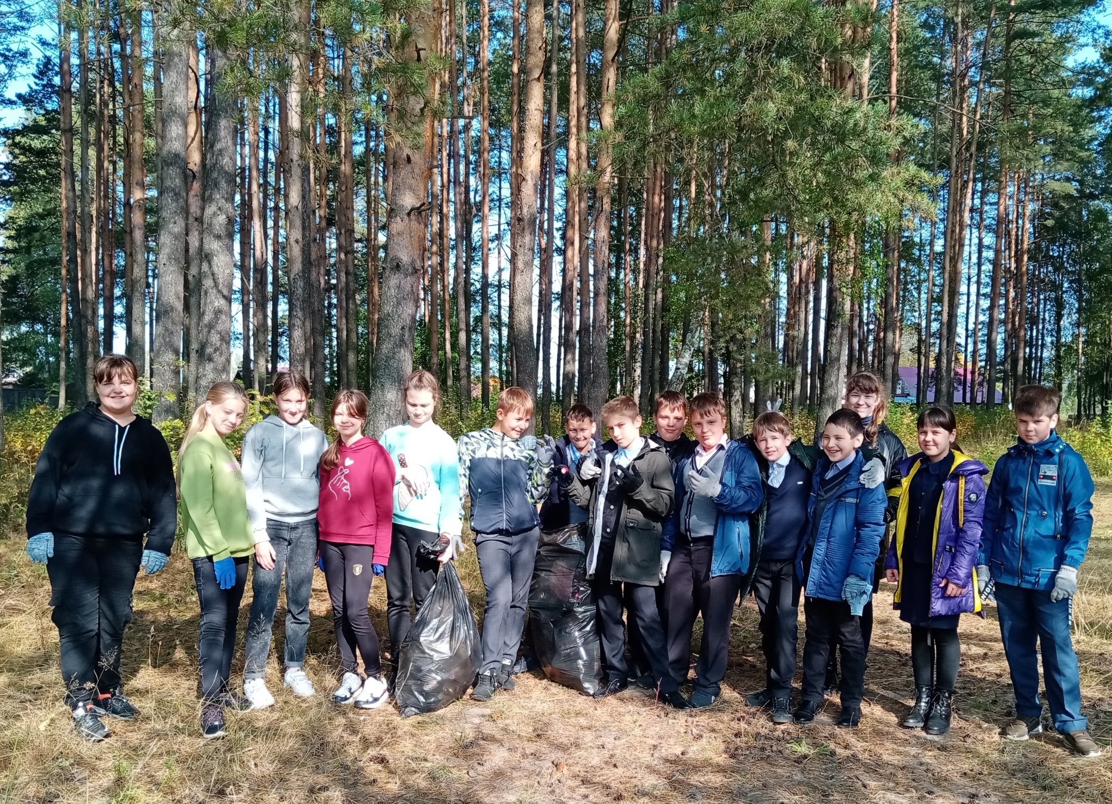

Slide 6
